Slide 1


Direcția Cercetare Dezvoltare
Activitate Dezvoltare Farmaceutică Divizia Produse Sterile
NANOEMULSII INJECTABILE INTELIGENTE
PE BAZĂ DE POLIMERI SENSIBILI LA STIMULI
Autori,
Specialist cercetare Bianca-Elena-Beatrice CREȚU
Specialist cercetare Gabriela BUEMA
Octombrie 2025

Slide 2
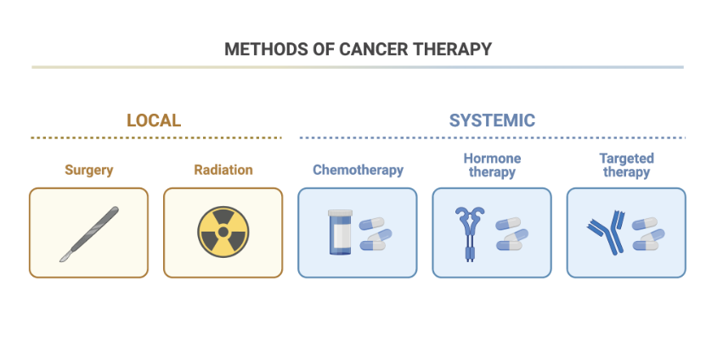
BACKGROUND
LOCALĂ
SISTEMICĂ
Terapie hormonală
Sisteme de eliberare controlată
a medicamentelor
Chirurgie
Radioterapie
Chimioterapie
Figura 1. Metode utilizate pentru tratamentul cancerului.
National Cancer Institute (NCI), https://www.nih.gov/about-nih/nih-almanac/national-cancer-institute-nci (accesat în Iunie 2025).

Slide 3
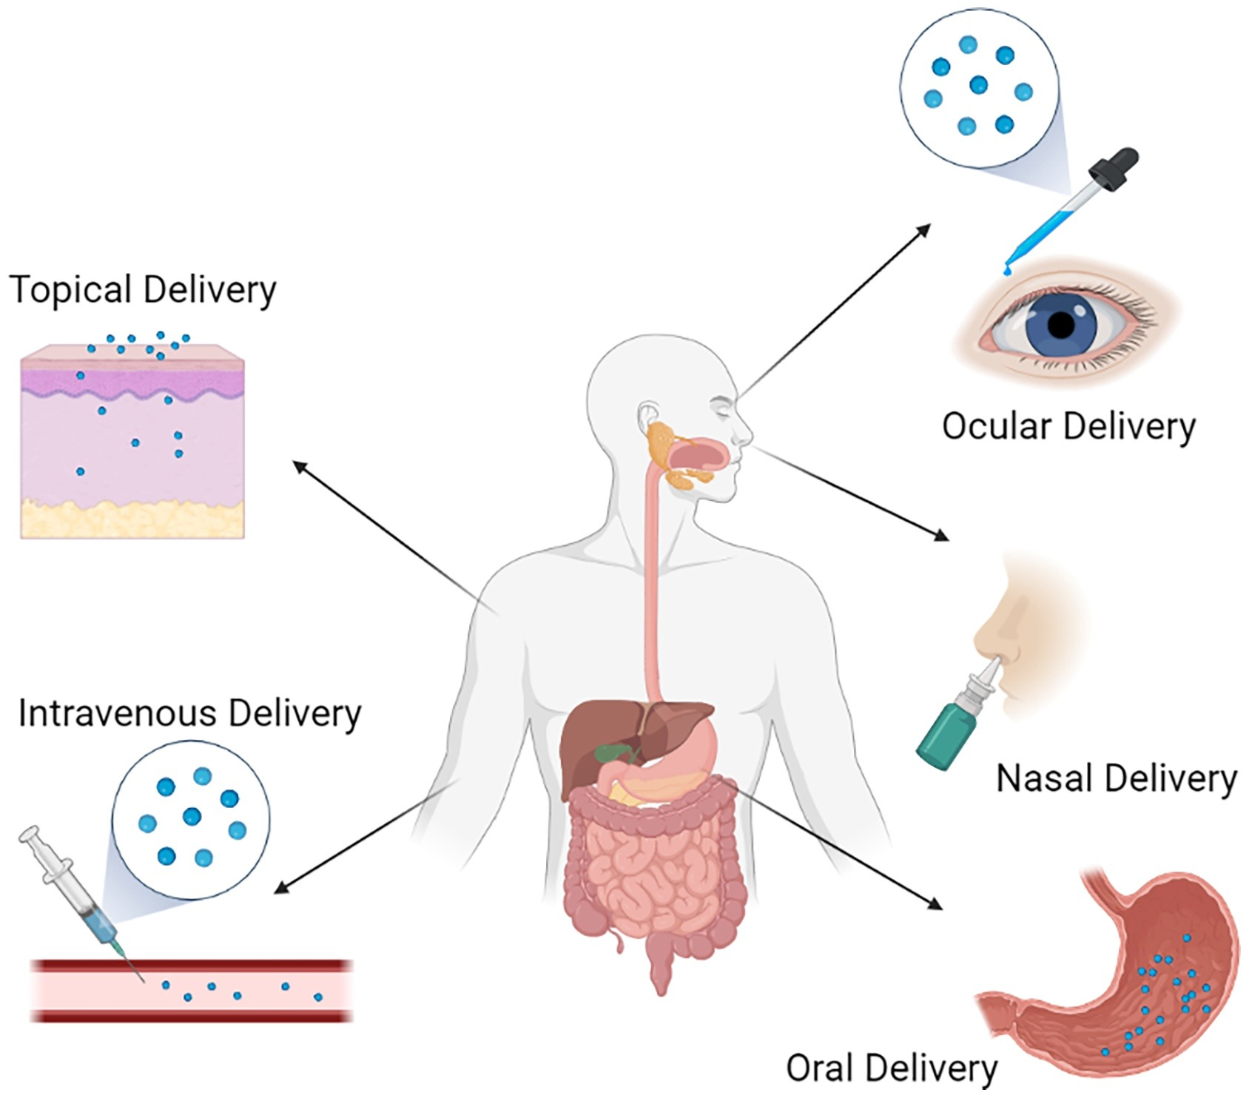
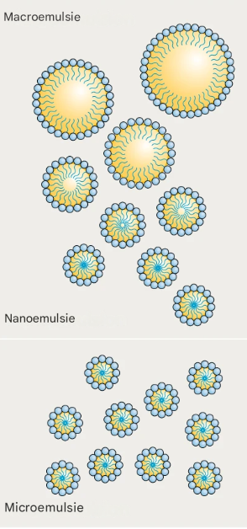
EMULSII: Sistem de eliberare controlată a medicamentelor
Emulsiile sunt preparate farmaceutice, constituite dintr-un sistem format din două faze lichide nemiscibile, realizat cu ajutorul unor emulgatori pentru a menține stabilitatea acestuia.
Tip de emulsie
Dimensiune
Metode de obținere
Stabilitate
1 ˗ 100 μm
20 ˗ 500 nm
Consum de energie redus & ridicat
Consum de energie redus & ridicat
Termodinamic instabilă, stabilitate cinetică redusă
Termodinamic instabilă, stabilitate cinetică
Topic
Ocular
Intravenos
Dimensiune descrescătoare
Nazal
10 ˗ 100 nm
Consum de energie redus
Termodinamic stabilă
Pe cale orală
Figura 2. Modalități de administrare a formulărilor farmaceutice de tip emulsie.
A. Gupta și colab. Soft Matter 12, 2826 (2016), https://doi.org/10.1039/C5SM02958A (accesat în Iunie 2025).

Slide 4
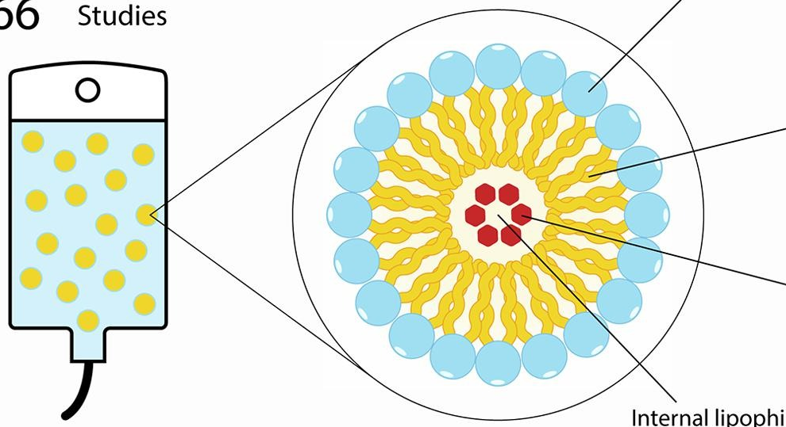
STADIUL ACTUAL AL CUNOAȘTERII ÎN DOMENIUL EMULSIILOR INTRAVENOASE
Cuvinte cheie
« Intravenous nanoemulsion »
Regiune hidrofilă
Baza de date
PubMed
Regiune hidrofobă
Intervalul de timp
Substanța activă lipofilă
2020-2025
Rezultate
Zona lipofilă internă
11 articole de tip review
67 articole de cercetare

Slide 5
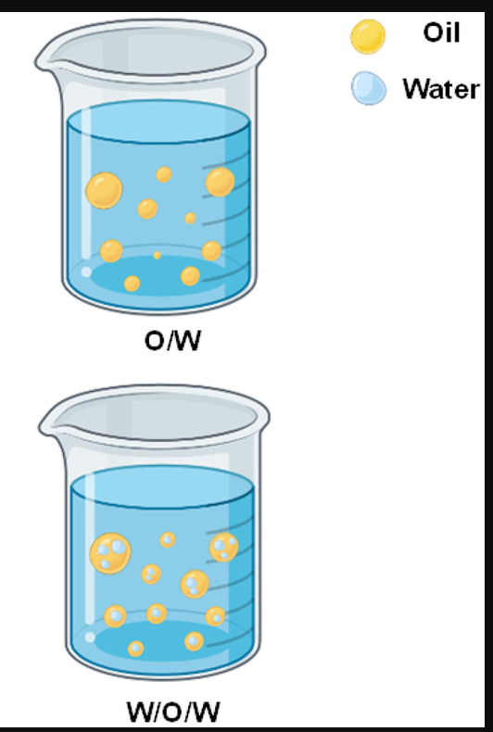
NANOEMULSII INTRAVENOASE
Avantaje
sistem de administrare a substanțelor active cu solubilitate redusă în apă
eficacitate terapeutică ridicată și biodisponibilitate completă (100%) datorită evitării barierei de absorbție asociate administrării orale
eliberare controlată a principiilor active
reducerea toxicității sistemice comparativ cu formulările injectabile convenționale
Caracteristici
sterile și apirogene (conform Ph. Eur.)
compatibile cu mediul biologic
dimensiunea medie a particulelor:
< 500 nm
indice de polidispersitate (PDI): < 0,7
→ indică distribuție uniformă a dimensiunii particulelor
osmolaritate: sub 1000 mOsmol/L
pH: 6 – 9
conținutul de acizi grași liberi < 0,07 mEq/g pentru nanoemulsiile lipidice intravenoase
nanoemulsii ulei în apă
(U/A)
nanoemulsii apă în ulei în apă
(A/U/A)
ulei
apă
J. Czerniel și colab. European Journal of Pharmaceutics and Biopharmaceutics 191, 36-56 (2023), https://doi.org/10.1016/j.ejpb.2023.08.009 (accesat în Iunie 2025).

Slide 6
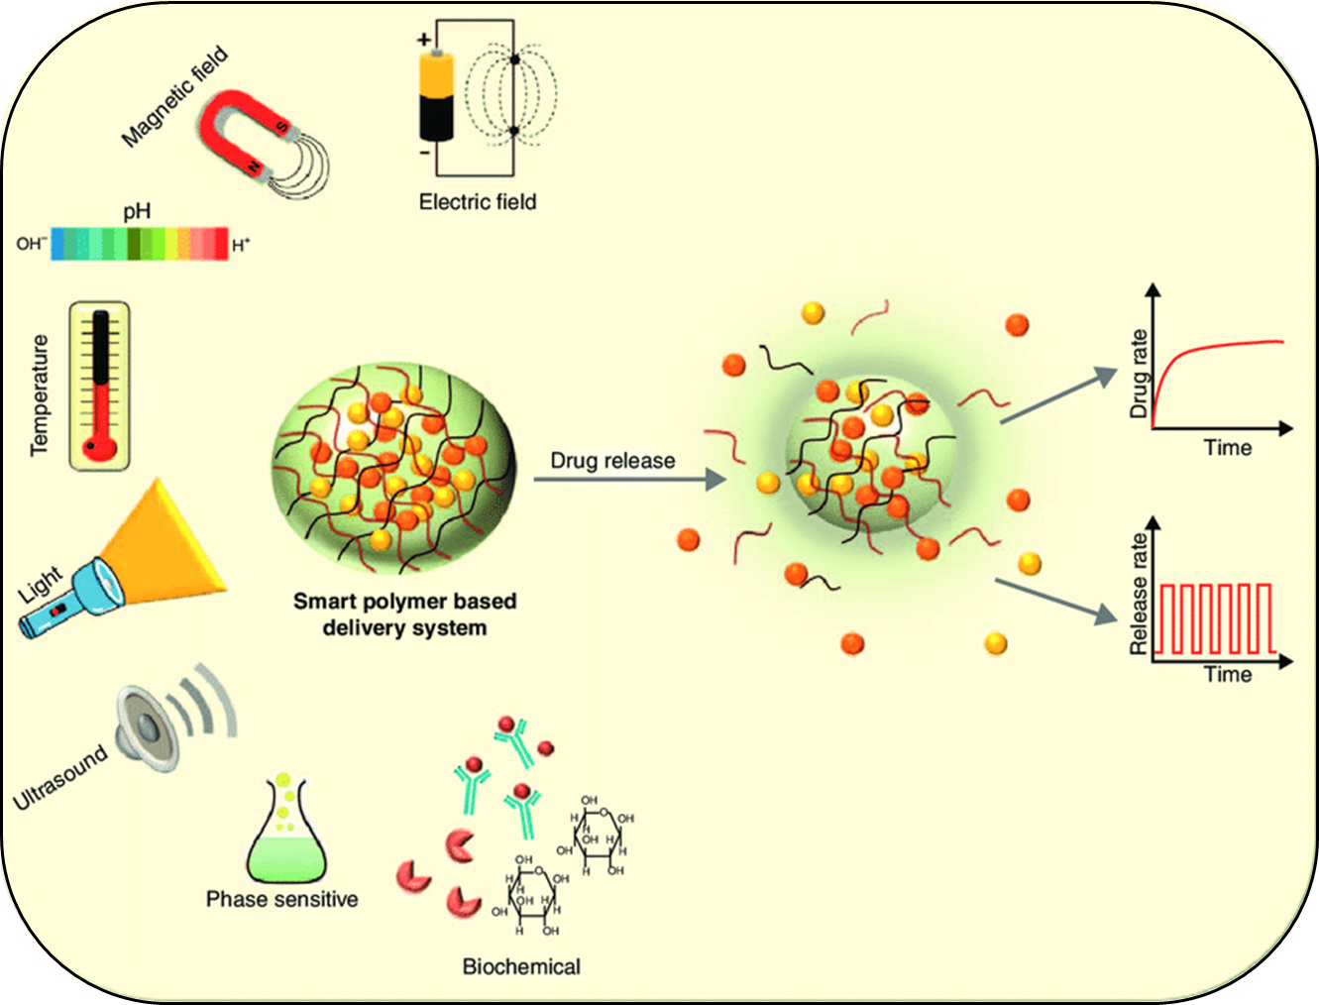
Strategie de îmbunătățire a eficacității terapeutice a medicamentelor antitumorale
Figura 3. Stimuli care determină eliberarea controlată a medicamentului
din nanosisteme polimerice de administrare.

Slide 7
POLIMERI SENSIBILI LA STIMULI
Polimeri sensibili la temperatură:
- Poli(N-izopropilacrilamida) (PNIPAm)
- Polietilenoxid (PEO)
- Polipropilenoxid (PPO)
- Polietilenimina (PEI)
- Poli(2-(dimetilamino) etil metacrilat) (PDMAEMA)
Polimeri sensibili la pH:
- Poli(acid acrilic) (PAAc)
- Poli(acid metacrilic) (PMMA)
- Polietilenimina (PEI)
- Poli(lizina) (PL)
- Poli(N-vinilimidazol) (PVI)
- Chitosan
- Albumina
- Gelatina
Polimeri sensibili la potențial redox:
- Poli(L-lizină) (PLL)
- Poli (dimetilacrilamidă) (PDMA)
- Poli (acid lactic-co-glicolic) (PLGA)
- Poli[2-(pentametileniminio) etil metacrilat] (PPEMA)
Polimeri sensibili la enzime:
- Poli(L-γ-glutamilglutamina) (PGG)
- Polietilenglicol (PEG)
- Poli[N-(2-hidroxipropil)metacrilamida] (PHPMA)
- Chitosan
C. Lin și colab. Materials Today Advances 15, 100266 (2022), https://doi.org/10.1016/j.mtadv.2022.100266 (accesat în Iunie 2025).

Slide 8
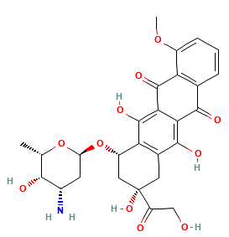
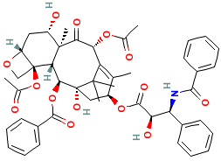
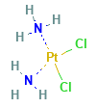
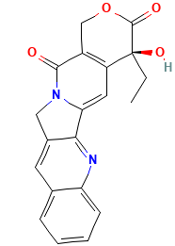
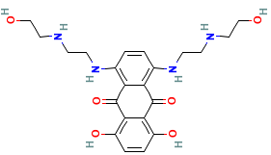
Molecule utilizate în terapia cancerului
Molecula | Structura chimică | Matrice polimerică | Stimul | Aplicație
Doxorubicina (DXR) |  | β-Ciclodextrină/poli(N-izopropilacrilamidă) (PNIPAm)/ polietilenglicol (PEG) | Temperatură | Cancer hepatic Cancer pulmonar
 |  | Acid hialuronic/acid gliciretinic/L-histidină | pH | Cancer hepatic
 |  | Poli(L-lizină) (PLL) | Specii reactive de oxigen | Cancer de prostată
 |  | Poli(acid lactic-co-glicolic) (PLGA)/poli(L-lizină) (PLL)/acid polilactic (PLA)/polietilenglicol (PEG) | Enzime | Cancer de sân
Paclitaxel (PTX) |  | Poli(L-lizină) (PLL) | pH | Colangiocarcinom
 |  | Poli(L-γ-glutamilglutamina) (PGG) | Enzime | Cancer pulmonar
 |  | Poli(N-(2-hidroxipropil)metacrilamidă) (pHPMA) | Enzime | Cancer de sân
Cisplatina (CP) |  | Hidroxietil chitosan/acid hialuronic/galactoză | pH | Cancer hepatic
 |  | Gelatină/poli(acid acrilic) (PAAc) | pH | Cancer hepatic
Camptotecină (CPT) |  | Poli(dimetilacrilamidă) (PDMA) | Specii reactive de oxigen | Cancer de sân
 |  | Poli[2-(pentametileniminio) etil metacrilat] (PPEMA) | Specii reactive de oxigen | Cancer pulmonar
 |  | Poli(metacrilat de oligo(etilen glicol) metil eter) (POEGMA) | Enzime | Cancer de prostată
Mitoxantronă (MTO) |  | (1,2-distearoil-sn-glicero-3-fosfoetanolamină-N-[metoxi(polietilenglicol)-3000]) (DSPE-PEG_{3K}) | Specii reactive de oxigen | Cancer de prostată

Slide 9
NANOEMULSIE INTRAVENOASĂ: MATERII PRIME
Materie primă | Rol în formulă
Apă pentru preparate injectabile | Faza apoasă
Polysorbate 80 (Tween 80) | Emulgator
Glicerol | Co-solvent
Ulei de soia | Faza uleioasă
Trigliceride cu lanț mediu (MCT) | Faza uleioasă
Lecitina de soia | Emulgator
Poli(N-izopropilacrilamidă-co-acid acrilic) (PNIPAAm-co-PAA) | Copolimer
Doxorubicina (DXR) | Substanța activă
Hidroxid de sodiu | Regulatori de pH
Acid clorhidric

Slide 10
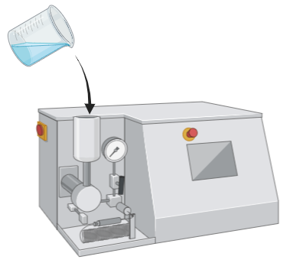


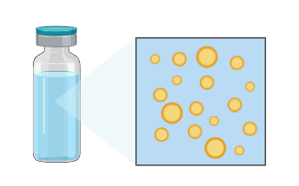
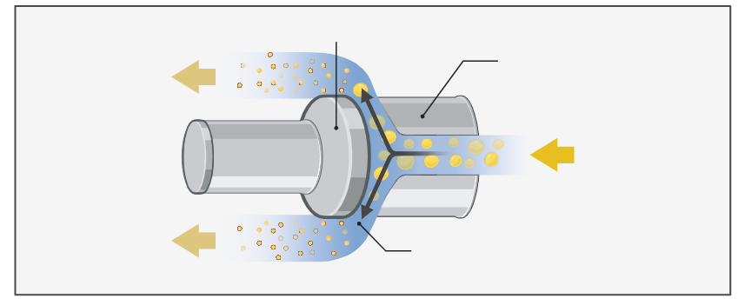
NANOEMULSIE INTRAVENOASĂ: METODĂ DE OBȚINERE
+
Fază apoasă
Emulgatori
Fază uleioasă
Solvent
Lipide
Copolimer
Substanța activă
Nanoemulsie
Forță
Nanoemulsie
Garnitură
Formularea emulsiei
Emulsie
Nanoemulsie
Deschiderea valvei
Figura 4. Tehnica de omogenizare la presiune înaltă.

Slide 11
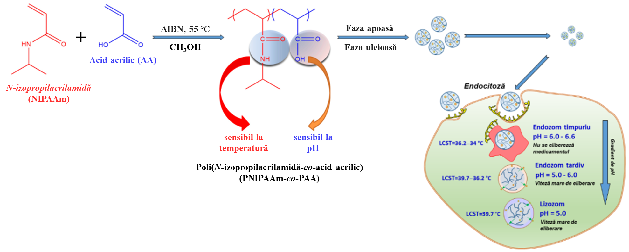
NANOEMULSIE INTRAVENOASĂ: MECANISMUL DE ELIBERARE A MEDICAMENTULUI
Figura 5. Reprezentarea schematică a „comportamentului” nanosistemelor polimerice încărcate
cu DXR în interacțiunea cu o celulă tumorală.

Slide 12

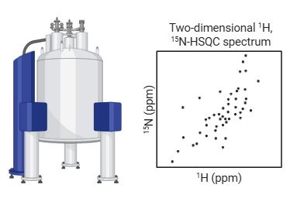
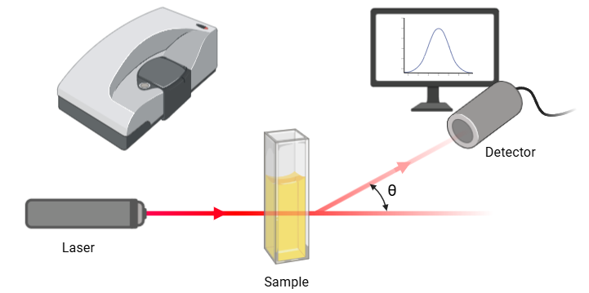
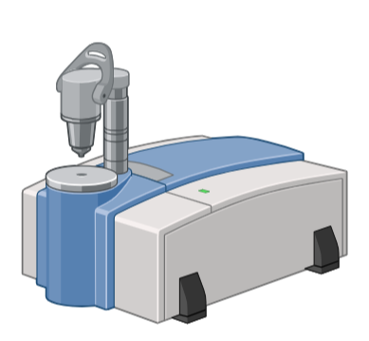
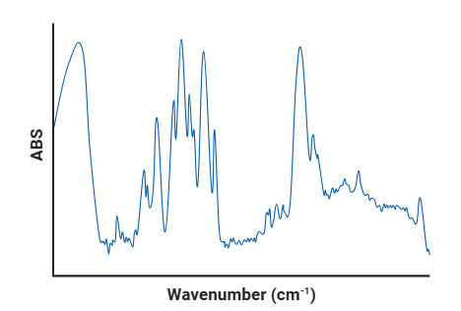
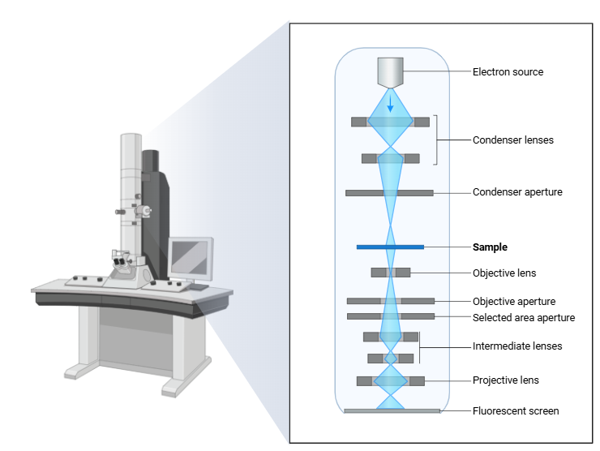
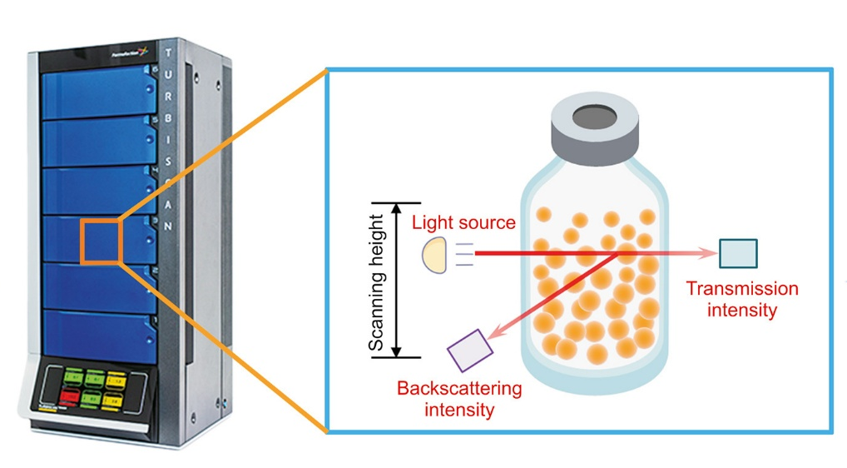
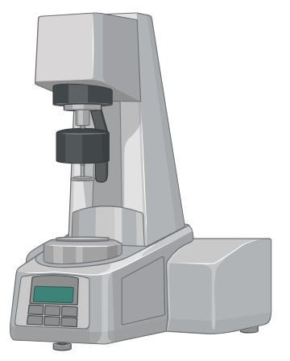
METODE DE CARACTERIZARE A NANOEMULSIILOR
Fizico–chimice
Spectroscopia în infraroşu cu transformată Fourier (FTIR)
Spectroscopia de rezonanță magnetică nucleară (RMN)
Difuzia dinamică a luminii laser (DLS)
Microscopia electronică de transmisie (TEM)
Vâscozitate
Turbiditate

Slide 13


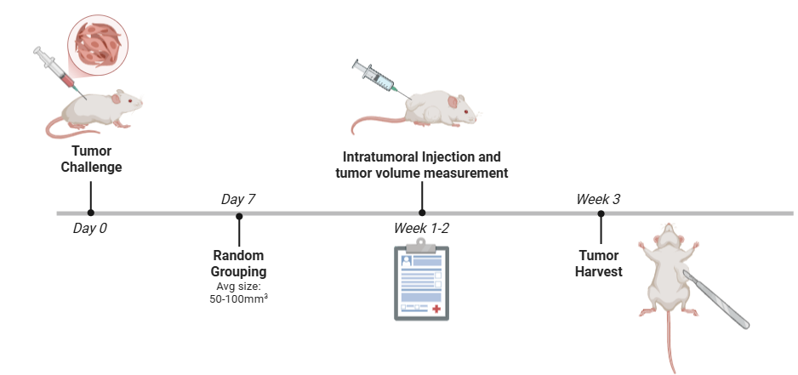
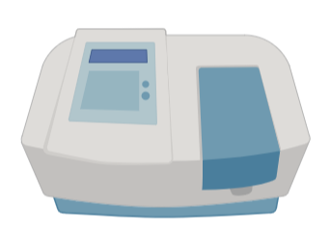
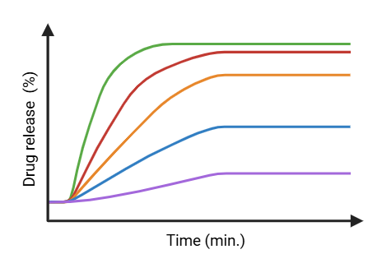
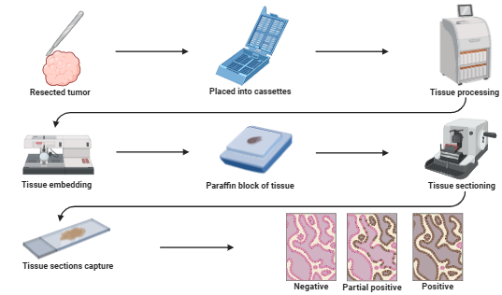
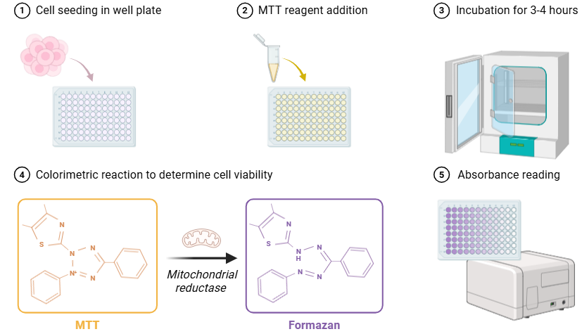
METODE DE CARACTERIZARE A NANOEMULSIILOR
In vitro
In vivo
Studii de eliberare a substanței active:
Evaluarea functionalității folosind animale model:
$Eficiența de încapsulare, \%= \frac{Cantitatea de medicament încapsulat în nanoparticule}{Cantitatea inițială de medicament}×100$
Studii de citotoxicitate in vitro:
Histologie:

Slide 14
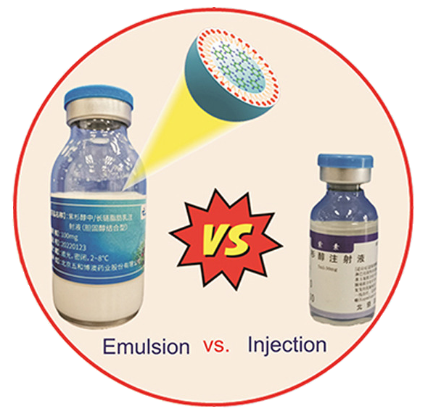
CONCLUZII
Formulări farmaceutice care asigură eliberarea unor substanțe terapeutice în organism ori de câte ori parametrii fiziologici sunt în afara limitelor normale, îmbunătățind astfel eficacitatea medicamentului prin controlul vitezei, momentului și locului de eliberare.
Avantaje
sistem de administrare a substanțelor active cu solubilitate redusă în apă
eficacitate terapeutică ridicată și biodisponibilitate completă (100%) datorită evitării barierei de absorbție asociate administrării orale
reducerea toxicității sistemice comparativ cu formulările injectabile convenționale
Provocări
scalabilitate/
reproductibilitate
eficiență de încapsulare crescută
control al eliberării/răspunsului la stimuli endogeni și exogeni
stabilitate coloidală pe termen lung
biodegradabilitatea unor polimeri
studii clinice disponibile într-un număr redus

Slide 15



PERSPECTIVE
Formularea sistemului de eliberare controlată a medicamentelor
Identificarea/selectarea unor emulgatori cu profil de siguranță adecvat poate permite dezvoltarea unor sisteme de administrare intravenoasă a medicamentelor cu performanțe superioare celor actuale.
Eliberare multiplă secvențială
Dezvoltarea unor sisteme care pot elibera mai multe medicamente în ordinea și momentul dorit, în funcție de stimuli diferiți: endogeni (pH, specii reactive de oxigen) și exogeni (temperatură, ultrasunete, câmp magnetic).
Terapie țintită
Anticorpii monoclonali (ex.: trastuzumab, cetuximab, rituximab, OX26) pot direcționa medicamentele către celule tumorale, permițând reducerea dozelor și creșterea eficacității terapeutice.

Slide 16

MULȚUMIM PENTRU ATENȚIE!

